Slide 1
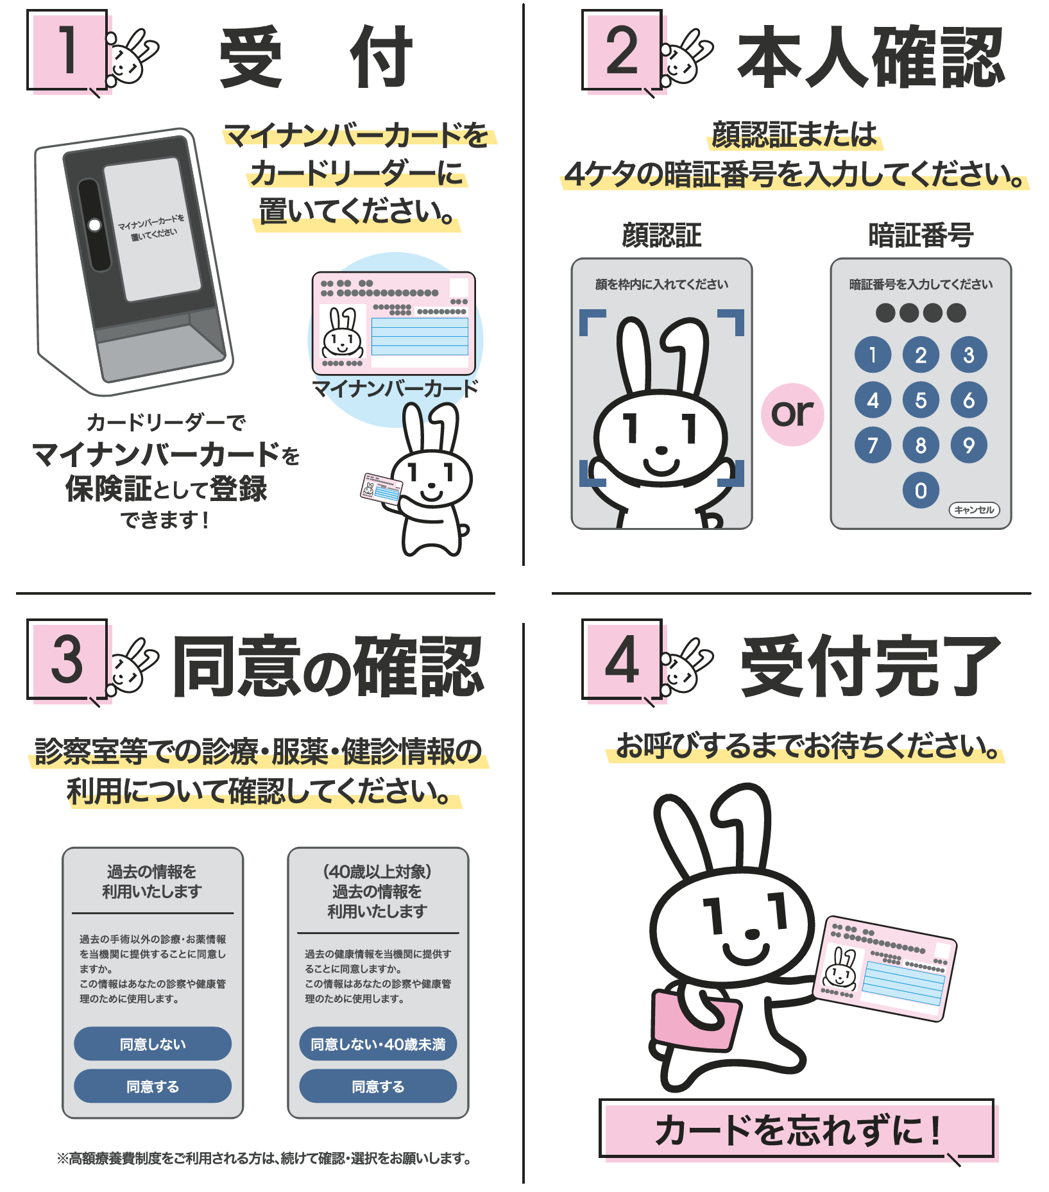
⚠ご注意ください！
今年12月2日から
現行の保険証は
発行されなくなります
※今回お手元に届いた保険証は令和７年７月３１日まで有効です
(令和６年４月時点)
とっても
カンタン！
医療機関等を受診の際は
マイナンバーカード
をご利用ください

Slide 2
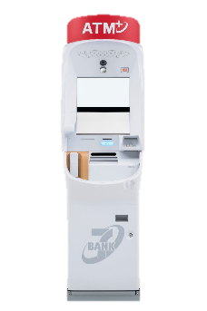
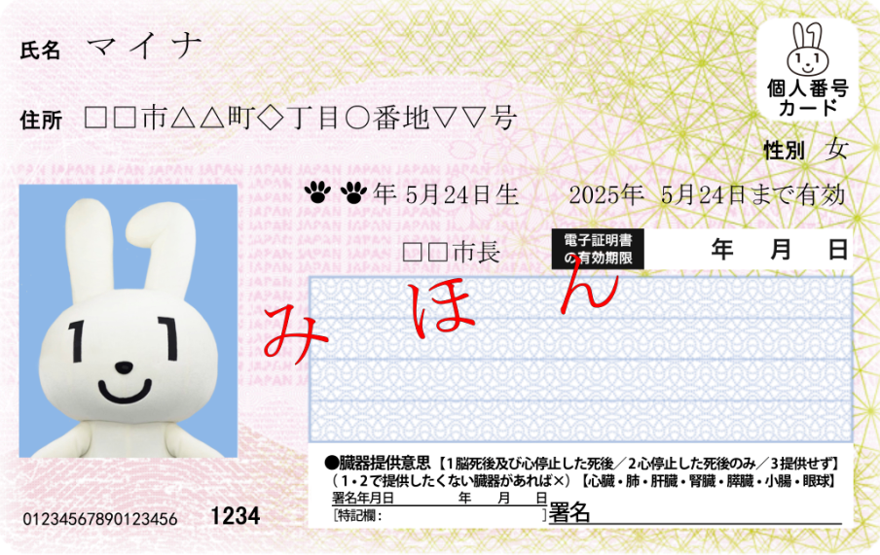

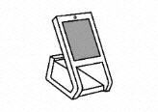
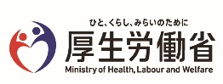

マイナンバーカードを使うメリット
！
マイナンバーカードを保険証として利用するための
登録がまだの方は、以下２つの準備をお願いします。
STEP1.
STEP2.
マイナンバーカードを申請
マイナンバーカードを
保険証として登録
■ 申請方法は選択可能です
オンライン申請
(パソコン・スマートフォンから)
郵便による申請
まちなかの
証明写真機からの申請
■ 利用登録の方法
医療機関・薬局の受付
（カードリーダー）で行う
「マイナポータル」から行う
セブン銀行ATMから行う
① 医療費を20円節約できる
紙の保険証よりも、皆さまの保険料で賄われている医療費を20円
節約でき、自己負担も低くなります。
② より良い医療を受けることができる
過去のお薬情報や健康診断の結果を見られるようになるため、身体の状態や他の病気を推測して治療に役立てることができます。
また、お薬の飲み合わせや分量を調整してもらうこともできます。
③ 手続きなしで高額医療の限度額を超える支払を免除
限度額適用認定証等がなくても、高額療養費制度における限度額を超える支払が免除されます。
今年１２月２日以降、保険証利用登録がされたマイナンバーカードを保有していない方には、発行済み保険証の有効期限が切れる前に、申請いただくことなく「資格確認書」が交付され、引き続き、医療を受けることができます。

